Slide 1
GUÍAS 15 Y 25
Consultas de Odontopediatría
Simulador para practicar el manejo de caries
JS
Mgtr. Jennifer Samaniego
UTPL
VC
Dra. Verónica Cepeda
Universidad UTE
Narración generada con voz de IA (ElevenLabs) y revisada por los autores
Vibe Coding CEDIA 2026 · Universidad UTE · UTPL
1 / 10
Notes:
Diapositiva 1 · Portada · 15 s
Somos la magíster Jennifer Samaniego de la U T P L y la doctora Verónica Cepeda de la U T E. Presentamos Consultas de Odontopediatría, un simulador para practicar el manejo de caries en niños.

Slide 2
Poca práctica del razonamiento
Integrar riesgo, hallazgos, diagnóstico y manejo exige práctica.
EJEMPLO
Valentina, 3 años: biberón nocturno y manchas blancas. ¿Remineralizar o restaurar?
Vibe Coding CEDIA 2026 · Universidad UTE · UTPL
2 / 10
Notes:
Diapositiva 2 · El problema · 35 s
En odontopediatría el estudiante debe unir muchas piezas a la vez. Antecedentes, factores de riesgo, hallazgos clínicos, diagnóstico y manejo. En clase casi nunca hay tiempo para practicar ese razonamiento varias veces. En la clínica cada error afecta a un niño real. Pensemos en Valentina, una paciente ficticia de tres años y medio. Usa biberón por la noche y su mamá vio manchitas blancas en los dientes. ¿Qué pregunta primero el estudiante? ¿Remineraliza o restaura? Esa decisión se aprende practicando.

Slide 3
La herramienta
1
2
3
Quién la usa
Qué recibe
Qué entrega
Estudiantes de odontopediatría
Tres casos por edad
Decisiones y reporte por competencia
Vibe Coding CEDIA 2026 · Universidad UTE · UTPL
3 / 10
Notes:
Diapositiva 3 · La herramienta · 30 s
Consultas de Odontopediatría está dirigida a estudiantes de odontología que cursan odontopediatría. El estudiante recibe tres casos, uno por cada etapa. Valentina en la primera infancia, Mateo en la edad escolar y Camila en la adolescencia. En cada caso toma cinco decisiones clínicas. Al final recibe un reporte por competencia con sus aciertos y lo que debe reforzar. La construimos a partir de las guías quince y veinticinco.

Slide 4
Cómo funciona
1
2
3
4
Práctica guiada
Evaluación
Criterio docente
Reporte
›
›
›
Teoría y pistas
10 fichas, 5 rondas
Respuestas redactadas por nosotras
4 competencias
Vibe Coding CEDIA 2026 · Universidad UTE · UTPL
4 / 10
Notes:
Diapositiva 4 · Cómo funciona · 40 s
Primero el estudiante hace una práctica guiada con razonamiento paso a paso, teoría y hasta tres pistas. Esa práctica no cuenta para la nota. Después viene la evaluación sin ayuda, que sí cuenta. El estudiante tiene diez fichas de tiempo clínico para cinco rondas. Cada opción cuesta fichas y suma puntos de calidad. Usamos I A para programar el simulador y narrar los casos con ElevenLabs. Las respuestas y la retroalimentación las redactamos nosotras con el contenido de la clase. La I A no decide la respuesta correcta.

Slide 5
Evidencia y necesidad
16 estudiantes de 8.º
12 completaron 3 casos
99 % puntaje medio
¿Qué opinaron? Promedio 4,8 de 5 (n = 8)
Se calificaron por debajo de lo que lograron
■ Cómo se calificaron ■ Lo que lograron
Diagnóstico
3,6
4,0
Riesgo
3,5
4,0
Lesiones
3,8
4,0
Educación
3,4
3,9
Escala: 1 = aún no lo domino · 4 = lo domino
Brecha
Pocos estudios unen simulación, caries y odontopediatría
9 de 25 artículos seleccionados: Carneiro 2026 · Perez 2023 · Signori 2019 · Wakeling 2026 · Panpisut 2023 · Kuchenbecker 2017 · McMillan 2023 · Nascimento y Warmling 2020 · Skariah 2025
Vibe Coding CEDIA 2026 · Universidad UTE · UTPL
5 / 10
Notes:
Diapositiva 5 · Evidencia · 35 s
Dieciséis estudiantes de octavo semestre usaron el simulador. Doce completaron los tres casos con un promedio de noventa y nueve por ciento. Ocho valoraron la experiencia con cuatro coma ocho sobre cinco. Destacaron la claridad, la narración y el criterio ganado. En la autoevaluación todos se ubicaron igual o por debajo de su desempeño. Como casi todos lograron el máximo, haremos casos más exigentes. Y casi ningún estudio une simulación, caries y odontopediatría.

Slide 6
Límites y uso responsable
No reemplaza la clínica ni la supervisión
1
Datos pacientes ficticios
2
Siguiente paso Canvas y validación docente
3
Vibe Coding CEDIA 2026 · Universidad UTE · UTPL
6 / 10
Notes:
Diapositiva 6 · Límites y uso responsable · 25 s
El simulador no reemplaza la práctica con pacientes ni la supervisión docente. Los pacientes son ficticios y no usamos datos de pacientes reales. Los casos clínicos deben revisarse cuando cambien las guías de manejo. El siguiente paso es llevarlo a Canvas y validar los casos con más docentes de odontopediatría.

Slide 7
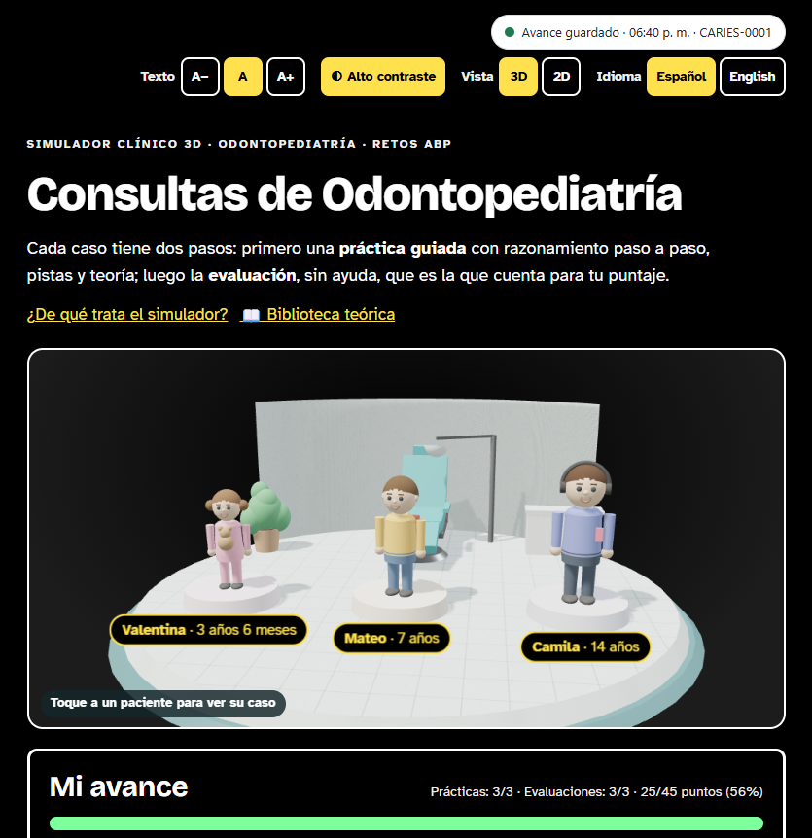
DEMOSTRACIÓN · ENTRADA
Elegir un paciente
Tres edades, accesibilidad e idioma
Vibe Coding CEDIA 2026 · Universidad UTE · UTPL
7 / 10
Notes:
Diapositiva 7 · Demostración · Entrada · 30 s
Veamos el simulador en pantalla. Esta es la entrada. El estudiante ve la clínica en tres dimensiones con los tres pacientes. Toca a uno para abrir su caso. Arriba puede cambiar el tamaño del texto y activar alto contraste. También puede pasar a la vista en dos dimensiones o cambiar a inglés. Así cada estudiante empieza por la edad que necesita repasar.

Slide 8
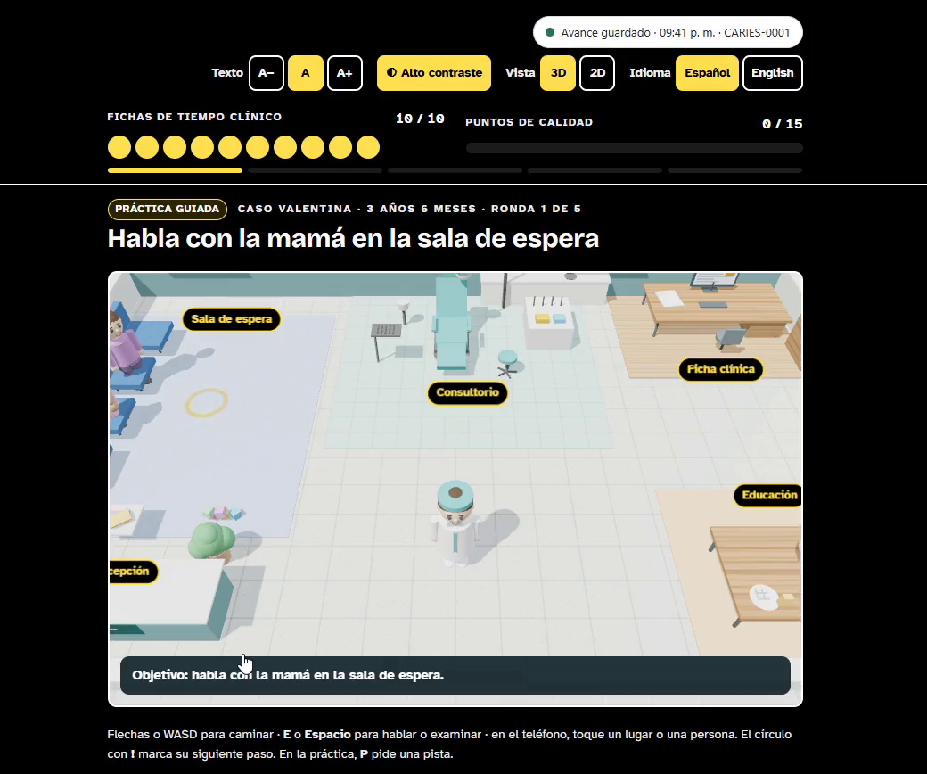
DEMOSTRACIÓN · DECISIÓN
Decidir con fichas
Ronda 1: hablar con la mamá
Vibe Coding CEDIA 2026 · Universidad UTE · UTPL
8 / 10
Notes:
Diapositiva 8 · Demostración · Resultado · 35 s
Esta es la primera ronda del caso de Valentina. El estudiante camina por la clínica y habla con la mamá en la sala de espera. Arriba ve sus diez fichas de tiempo clínico y sus puntos de calidad. Cada conversación o examen le da un dato nuevo. Luego elige entre varias opciones, cada una con su costo. Tras cada elección recibe retroalimentación. Así entiende por qué una opción era mejor que otra.

Slide 9
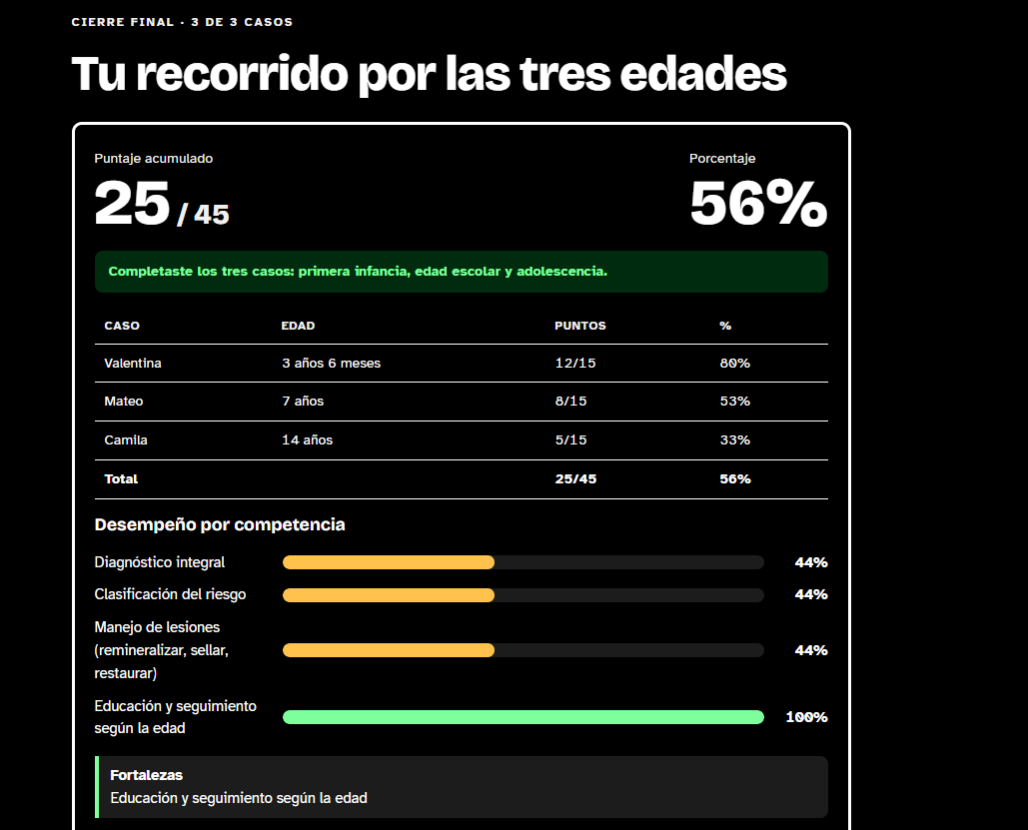
DEMOSTRACIÓN · REPORTE
Revisar el desempeño
Puntaje por caso y por competencia
Vibe Coding CEDIA 2026 · Universidad UTE · UTPL
9 / 10
Notes:
Diapositiva 9 · Demostración · Revisión y entrega · 30 s
Al terminar los tres casos llega el cierre final. Aquí el estudiante ve su puntaje por caso y su desempeño en cuatro competencias. Diagnóstico integral, clasificación del riesgo, manejo de lesiones y educación según la edad. También compara cómo se percibe con lo que logró. En la prueba la mitad subestimó su dominio del riesgo. Esa diferencia orienta nuestra retroalimentación.

Slide 10
Practicar antes de atender a un niño
jennsama.github.io/3D
JS
Mgtr. Jennifer Samaniego
UTPL
VC
Dra. Verónica Cepeda
Universidad UTE
Vibe Coding CEDIA 2026 · Universidad UTE · UTPL
10 / 10
Notes:
Diapositiva 10 · Cierre · 25 s
Este simulador cambia nuestra forma de enseñar caries. El estudiante practica el razonamiento clínico las veces que necesite antes de atender a un niño. Nosotras usamos su reporte para saber qué reforzar en clase. Le invitamos a probarlo en el enlace que ve en pantalla. Muchas gracias por su atención.

